Slide 1


Business never have been easily organize, now we are here.

Slide 2

Misión: Gestionar tu negocio fácilmente.

Slide 3
Problema
Normalmente los negocios usan plataformas separadas para organizarse.
Nosotros les ofrecemos todo en una.
1960 | 1980 | 2000 | 2020

Slide 4

Solución
Crear una plataforma que permita administrar tu negocio cómodamente.

Slide 5



Equipo
Joaquin Peris Gonzalez
Rene Ribera Medrano
Vicent Casasús Villanova

Slide 6
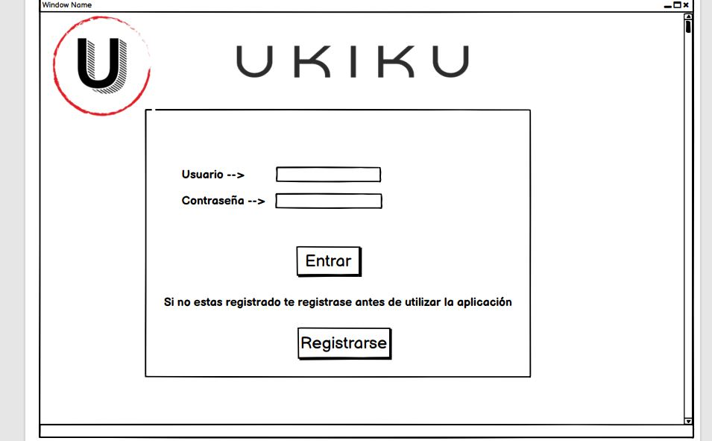
Mockup
Explicación de nuestro Mockup.

Slide 7
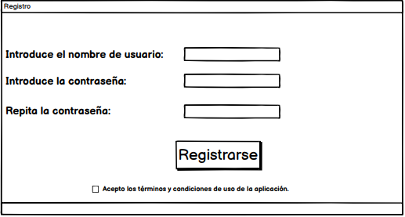
Registro en plataforma

Slide 8
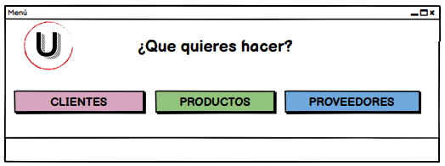
Menú Plataforma

Slide 9
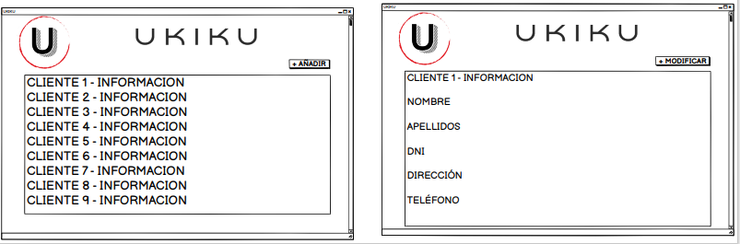
Vista desde clientes.

Slide 10
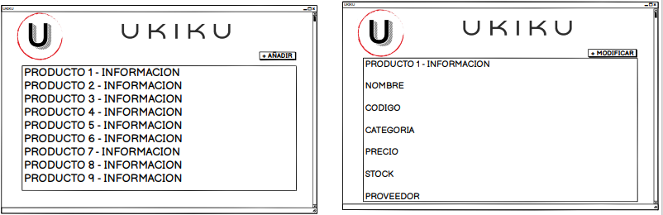
Vista desde productos.

Slide 11
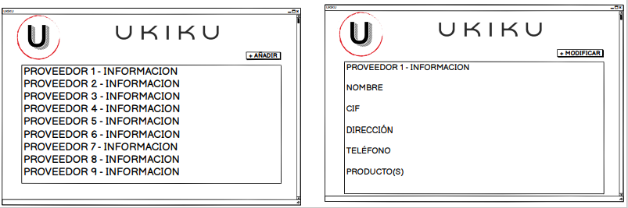
Vista desde proveedores.

